Slide 1
2 класс

Slide 2
Польза устных вычислений огромна. Выполняя устно арифметические действия, дети не только повторяют правила арифметики, закрепляют их, но и, что самое главное, усваивают не механически, а осмысленно. При устных вычислениях развиваются такие ценные качества, как внимание, сосредоточенность, выдержка, смекалка, самостоятельность.
Желаю успеха!

Slide 3
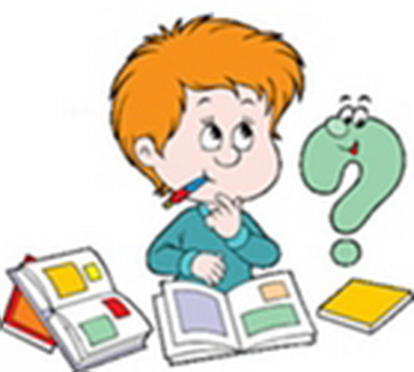
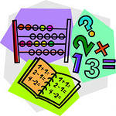
Арифметические
диктанты 2 класс

Slide 4
№1
38
60
14
48
47
74
54
77
93
42
1 . 30 увеличить на 8, 2. 68 уменьшить на 8. 3. Сколько не хватает 13 до 27? 4. От какого числа надо отнять 36, чтобы получить 12? 5. Найди разность 53 и 6. 6. Найдите сумму 50 и 24. 7. Сколько будет 100 без 46? 8. Первое слагаемое 45, второе 32. Найди сумму. 9. К 73 прибавить 2 десятка.
10.На первой полке 23 книг, на второй 19 книг. На третьей столько, сколько на первой и второй вместе. Сколько книг на третьей полке?

Slide 5
№2
32+18
17+6+3
67-7
50-2
1дм4см= см
1руб.-30коп.
Х+15=20
Х-4=10
2, 4, 6, 7, 8, 10 Лишнее?
Было – 9п. И 6п.
Съели – 7п.
Осталось -- ?п.
50
26
60
48
14см
70коп.
5
14
7
8п.

Slide 6
№3
30
53
50
40
4дм
80см
12
30
2
17
44-14
60-7
24+26
19+17+1+3
40см = дм
1м – 20см
18+Х=30
Х – 6= 24
1, 2, 3, 5, 7, 9 Лишнее?
Лип – 20д.
Дуб - ?д. на 3 меньше

Slide 7
№4
1. Найди сумму чисел 54 и 4
2. Чему равна разность чисел 89 и 7?
3. На сколько надо увеличить 35, чтобы получить 95?
4. К какому числу надо прибавить 5, чтобы получилось 88?
5. Суммой каких одинаковых слагаемых можно заменить число 60? | *
6. Какое число нужно вычесть из 76, чтобы получилось 35?
7. Я задумала число, вычла из него 66 и получилось 22. Какое число я задумала?
8. Когда из 43 вычли какое-то число, то получили 41.Какое число вычли?
9. Вычитаемое 52, разность 16.Чему равно уменьшаемое?
10. На сколько 70 меньше 85?
58
82
60
83
20+20+20
41
88
2
68
15

Slide 8
№5
49
1. Найди сумму чисел 46 и 3
2.Чему равна разность чисел 69 и 6?
3.На сколько надо увеличить 45, чтобы получить 85?
4.К какому числу надо прибавить 4 , чтобы получилось 78?
5.Суммой каких одинаковых слагаемых можно заменить число 80? | *
6.Какое число нужно вычесть из 56, чтобы получилось 35?
7.Я задумала число, вычла из него 77 и получилось 23. Какое число я задумала?
8.Когда из 53 вычли какое-то число, то получили 51.Какое число вычли?
9.Вычитаемое 62, разность 26.Чему равно уменьшаемое?
10.На сколько 60 меньше 95?
63
40
74
40+40
21
100
2
88
35

Slide 9
№6
1. Значение суммы чисел 60 и 17.
2. Значение разности чисел 70 и 24.
3. Увеличить 53 на 20.
4. Первое слагаемое 24, второе — 12, найдите значение суммы.
5. На сколько 26 больше, чем 9?
6. К 3 десяткам прибавить 50.
7. Уменьшить 35 на 6.
8. Уменьшаемое 60, вычитаемое 40, найдите значение разности.
9. Сколько нужно вычесть из 91, чтобы получилось 88?
10. К 46 прибавить 33.
77, 46, 73, 36, 17, 80, 29, 20, 3, 79

Slide 10
№7
1. Найдите сумму чисел 50 и 4.
2. Уменьшаемое 56, вычитаемое 6. Чему равна разность чисел?
3. К какому числу прибавили 6, если получилось 76?
4. Первое слагаемое 9, второе слагаемое на 5 больше первого. Найдите второе слагаемое.
5. На сколько 7 десятков больше 40?
6. Какое число меньше 23 на 3 единицы?
7. Первое слагаемое 33, второе 15. Найдите сумму чисел.
8. Уменьшаемое 50, вычитаемое на 10 меньше. Чему равно вычитаемое?
9. Увеличьте 56 на 10.
10. Уменьшите 45 на 3.
11. Уменьшите сумму чисел 9 и 8 на 7.
54, 50, 70, 14, 30, 20, 48, 40, 66, 42, 10.

Slide 11
№8
1. 30 увеличить на 8, 2. 68 уменьшить на 8. 3. Сколько не хватает 13 до 27? 4. От какого числа надо отнять 36, чтобы получить 12? 5. Найди разность 53 и 6. 6. Найдите сумму 50 и 24. 7. Сколько будет 100 без 46? 8. Первое слагаемое 45, второе 32. Найди сумму. 9. К 73 прибавить 2 десятка. 10.На первой полке 23 книг, на второй 19 книг. На третьей столько, сколько на первой и второй вместе. Сколько книг на третьей полке?
38, 60, 14, 48, 47, 74, 54, 77, 93, 42

Slide 12
№9
1 . 86 увеличить на 8. 2. Чему равна сумма 88 и 4? 3. Первое слагаемое 35, второе 9. Чему равна сумма? 4. К 74 прибавить 6. 5. 42 уменьшить на 6. 6. На сколько 33 больше, чем 9? 7. Сколько нужно отнять от 62, чтобы получить 49? 8. На сколько 29 меньше 43? 9. В одном ящике 24 кг конфет, а в другом на 4 кг меньше. Сколько кг в двух ящиках? 10. В двух классах 50 учеников. В одном классе 24 ученика. Сколько учеников во втором классе?
94, 92, 44, 80, 36, 24, 13, 14, 44, 26

Slide 13
№10
65
100
90
44
34
33
38
28
44
22
1 . Найдите сумму 32 и 33. 2. 96 увеличить на 4. 3. Первое слагаемое 73, второе 17. Чему равна сумма? 4. 86 уменьшить на 42. 5. Сколько нужно добавить к 26 до 60? 6. Сколько нужно отнять от 50, чтобы получить 27? 7. Найдите разность 96 и 58.
8.100 без 72. 9. Мальчик прочитал в первый день 18 страниц, а во второй на 8 страниц больше. Сколько всего страниц он прочитал за два дня? 10. В одном ящике 28 кг яблок, во втором на6 кг больше, а в третьем на 12 кг меньше, чем во втором. Сколько кг яблок в третьем ящике?

Slide 14
№11
1.18 увеличить на 27. 2. На сколько 56 больше 25? 3. На сколько 37 меньше 90 ? 4. Уменьшите 69 на 47. 5. Найдите разность 81 и 41. 6. Найдите сумму 45 и 36. 7. Первое слагаемое 39, второе 61.
Чему равна сумма? 8. Увеличьте разность чисел 18 и 9 на 5. 9. В одном классе 32 уч., а в другом 29 уч.
На сколько больше учеников в первом
классе, чем во втором? 10. У Люды в коллекции 70 марок, а у Кати 39.
На сколько меньше марок у Кати, чем у Люды?
45
31
53
22
40
81
100
14
3
31

Slide 15
№12
1 . 18 увеличить на 72. 2. Найдите сумму 62 и 19. 3. Из какого числа надо вычесть 23, чтобы получить 17? 4. На сколько сумма чисел 36 и 24 меньше разности чисел 87 и 7? 5. На сколько 90 больше 34? 6. Уменьшаемое 62, вычитаемое 27. Найдите разность.
7.17 увеличить на столько же. 8. Запишите число, в котором цифра единиц на 3 больше цифры десятков. 9. В одном куске 34 метра материи, а в другом на 14 метров меньше. Сколько метров материи в двух кусках?
90
81
40
20
56
35
34
14*
54

Slide 16
№13
1. Саша задумал число. Если его увеличить на 14,то получится 52. Какое число задумал Саша? 2. Увеличь 38 на 4 единицы. 3. Уменьши 85 на 5 десятков. 4. Уменьшаемое 92, разность представлена в виде суммы 70 и 6. Чему равно вычитаемое? 5. Задумали число. Его уменьшили на 17 и получили 65. Какое число задумали? 6. На сколько 73 больше 42? 7. 24 увеличить на столько же. 8. Что больше и на сколько: сумма 21 и 29 или разность 100 и 15? 9. Юннат вырастил арбуз весом 14 кг и тыкву на 9 кг тяжелее арбуза. Каков вес тыквы? 10. Дима прочитал 15 страниц и ему осталось прочитать 47 страниц. Сколько страниц в книге?
38, 42, 80,16, 82, 31, 48, 35, 23кг, 62

Slide 17
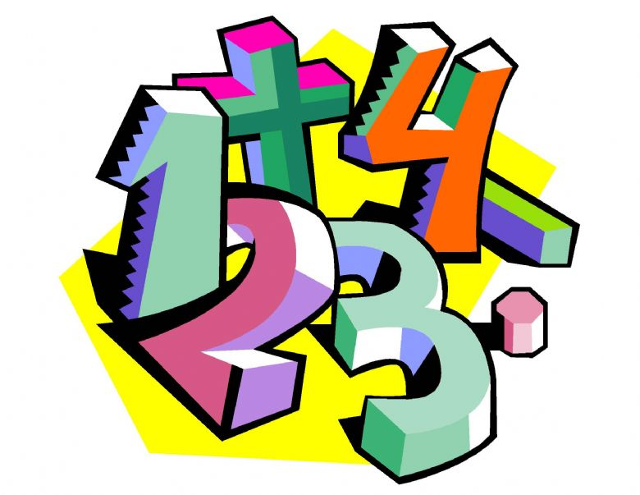
Молодцы!!!!

